Slide 1


Slide 2

Il convient de lancer le mode diaporama pour la diffusion de la leçon en classe
Réservé à l’enseignant (e)

Slide 3




Pictogrammes
Réservé à l’enseignant (e)
L’enseignant parle
Diffusion d’un média
Média en cours de diffusion
Fin du média. Passer au slide suivant
Expliquer, donner une consigne
Désigner un élève

Slide 4
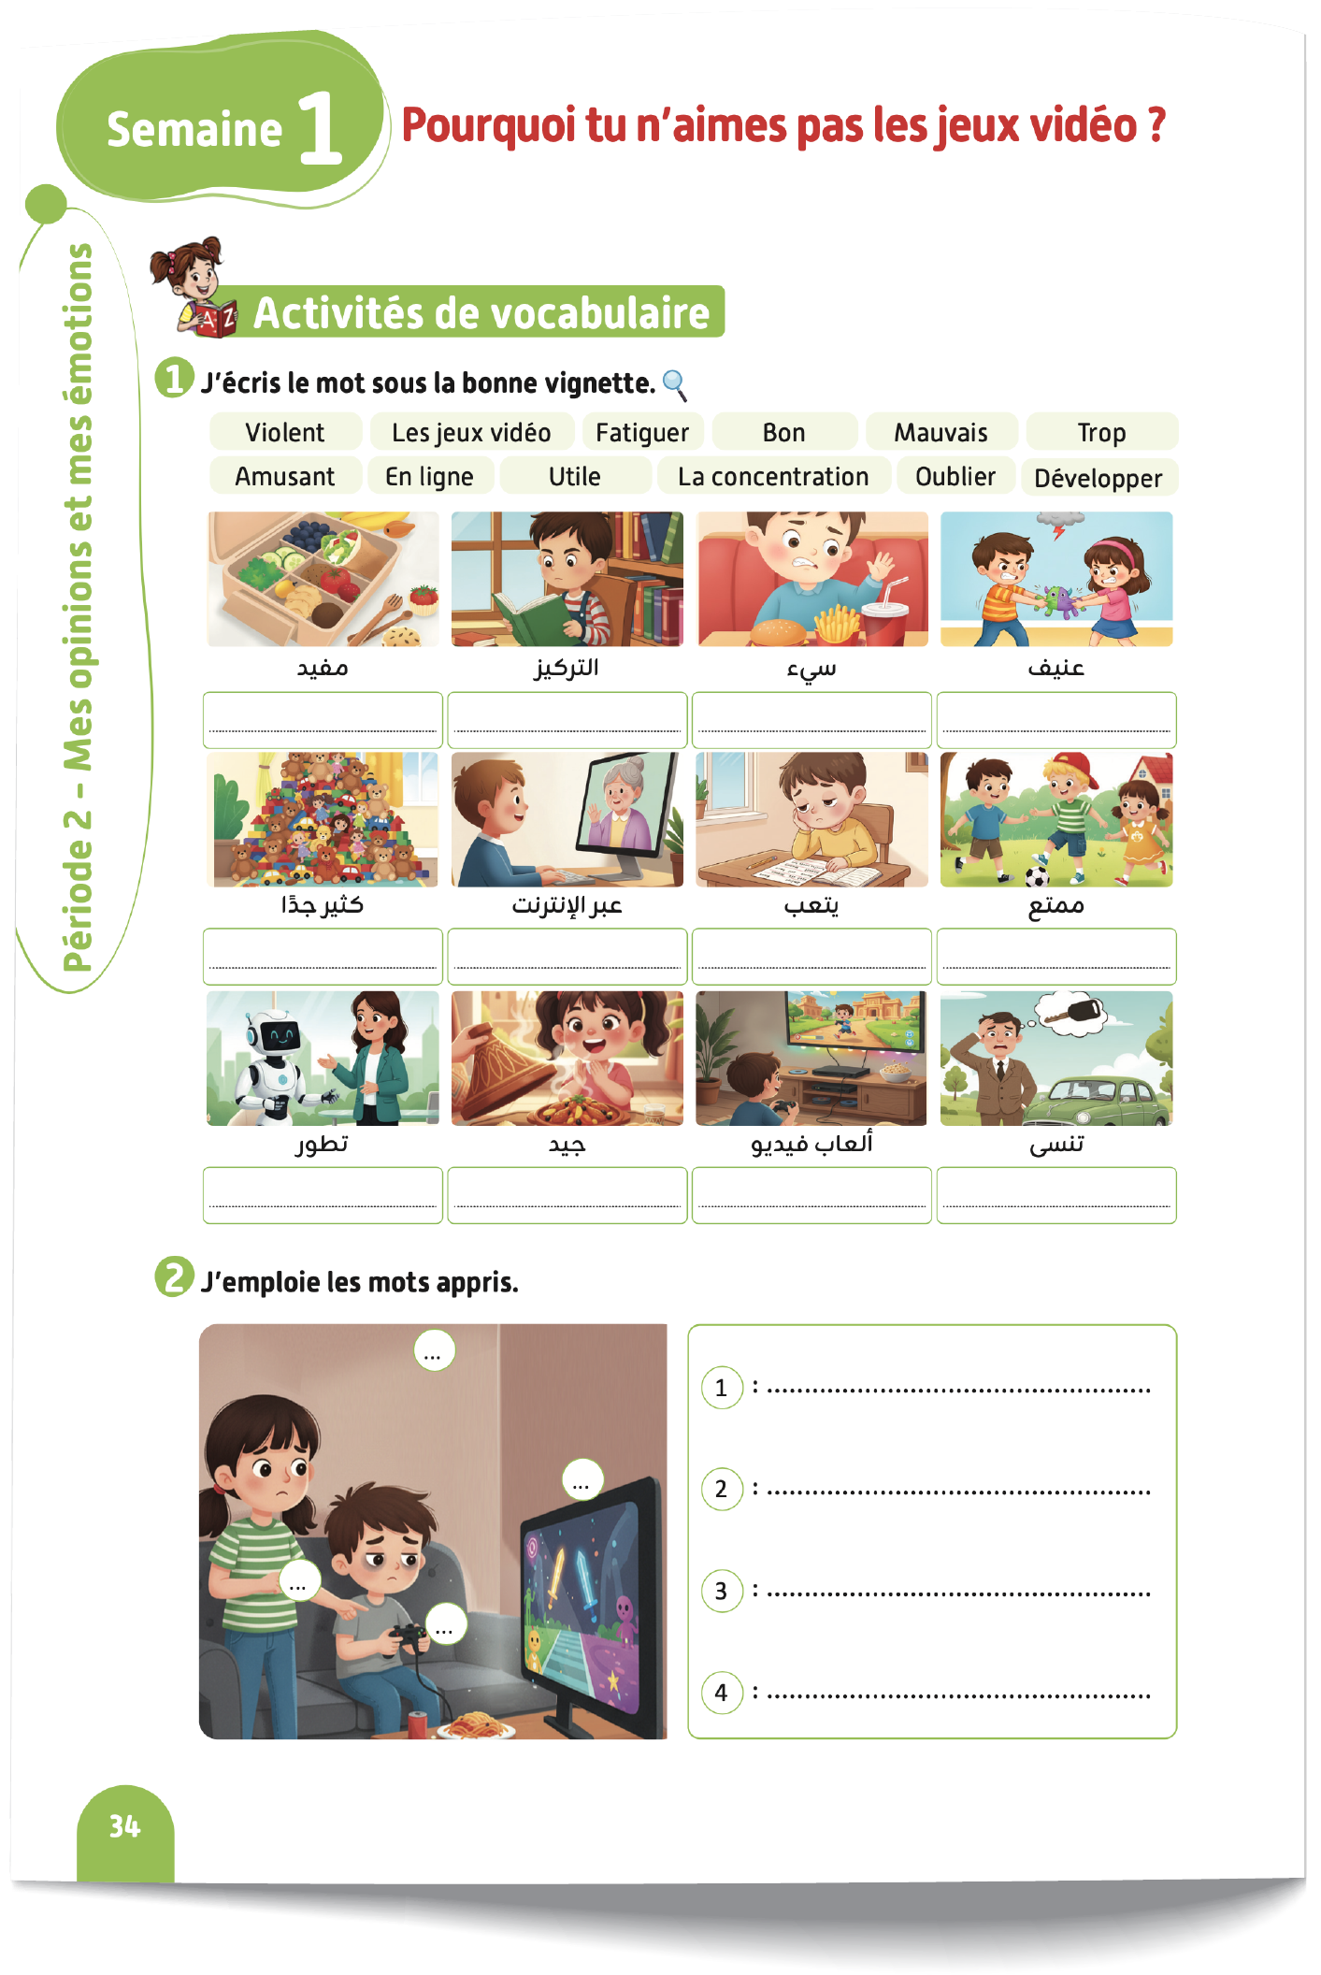
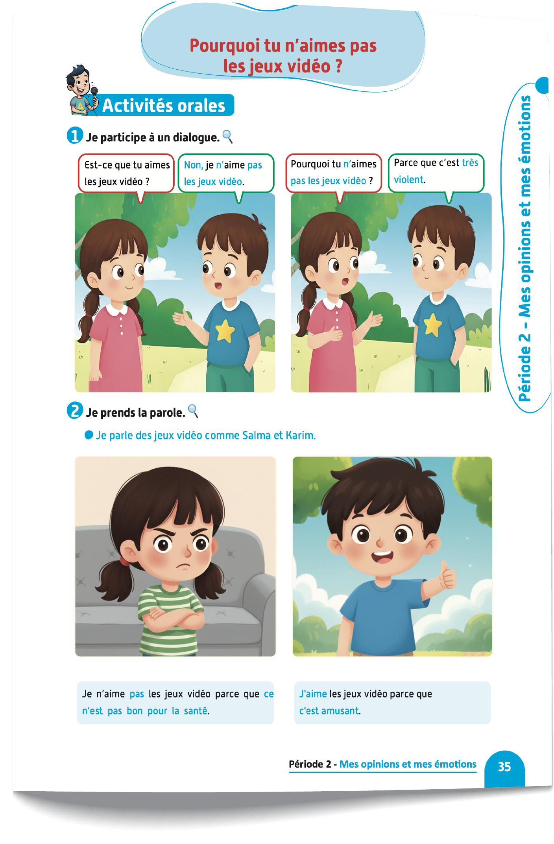
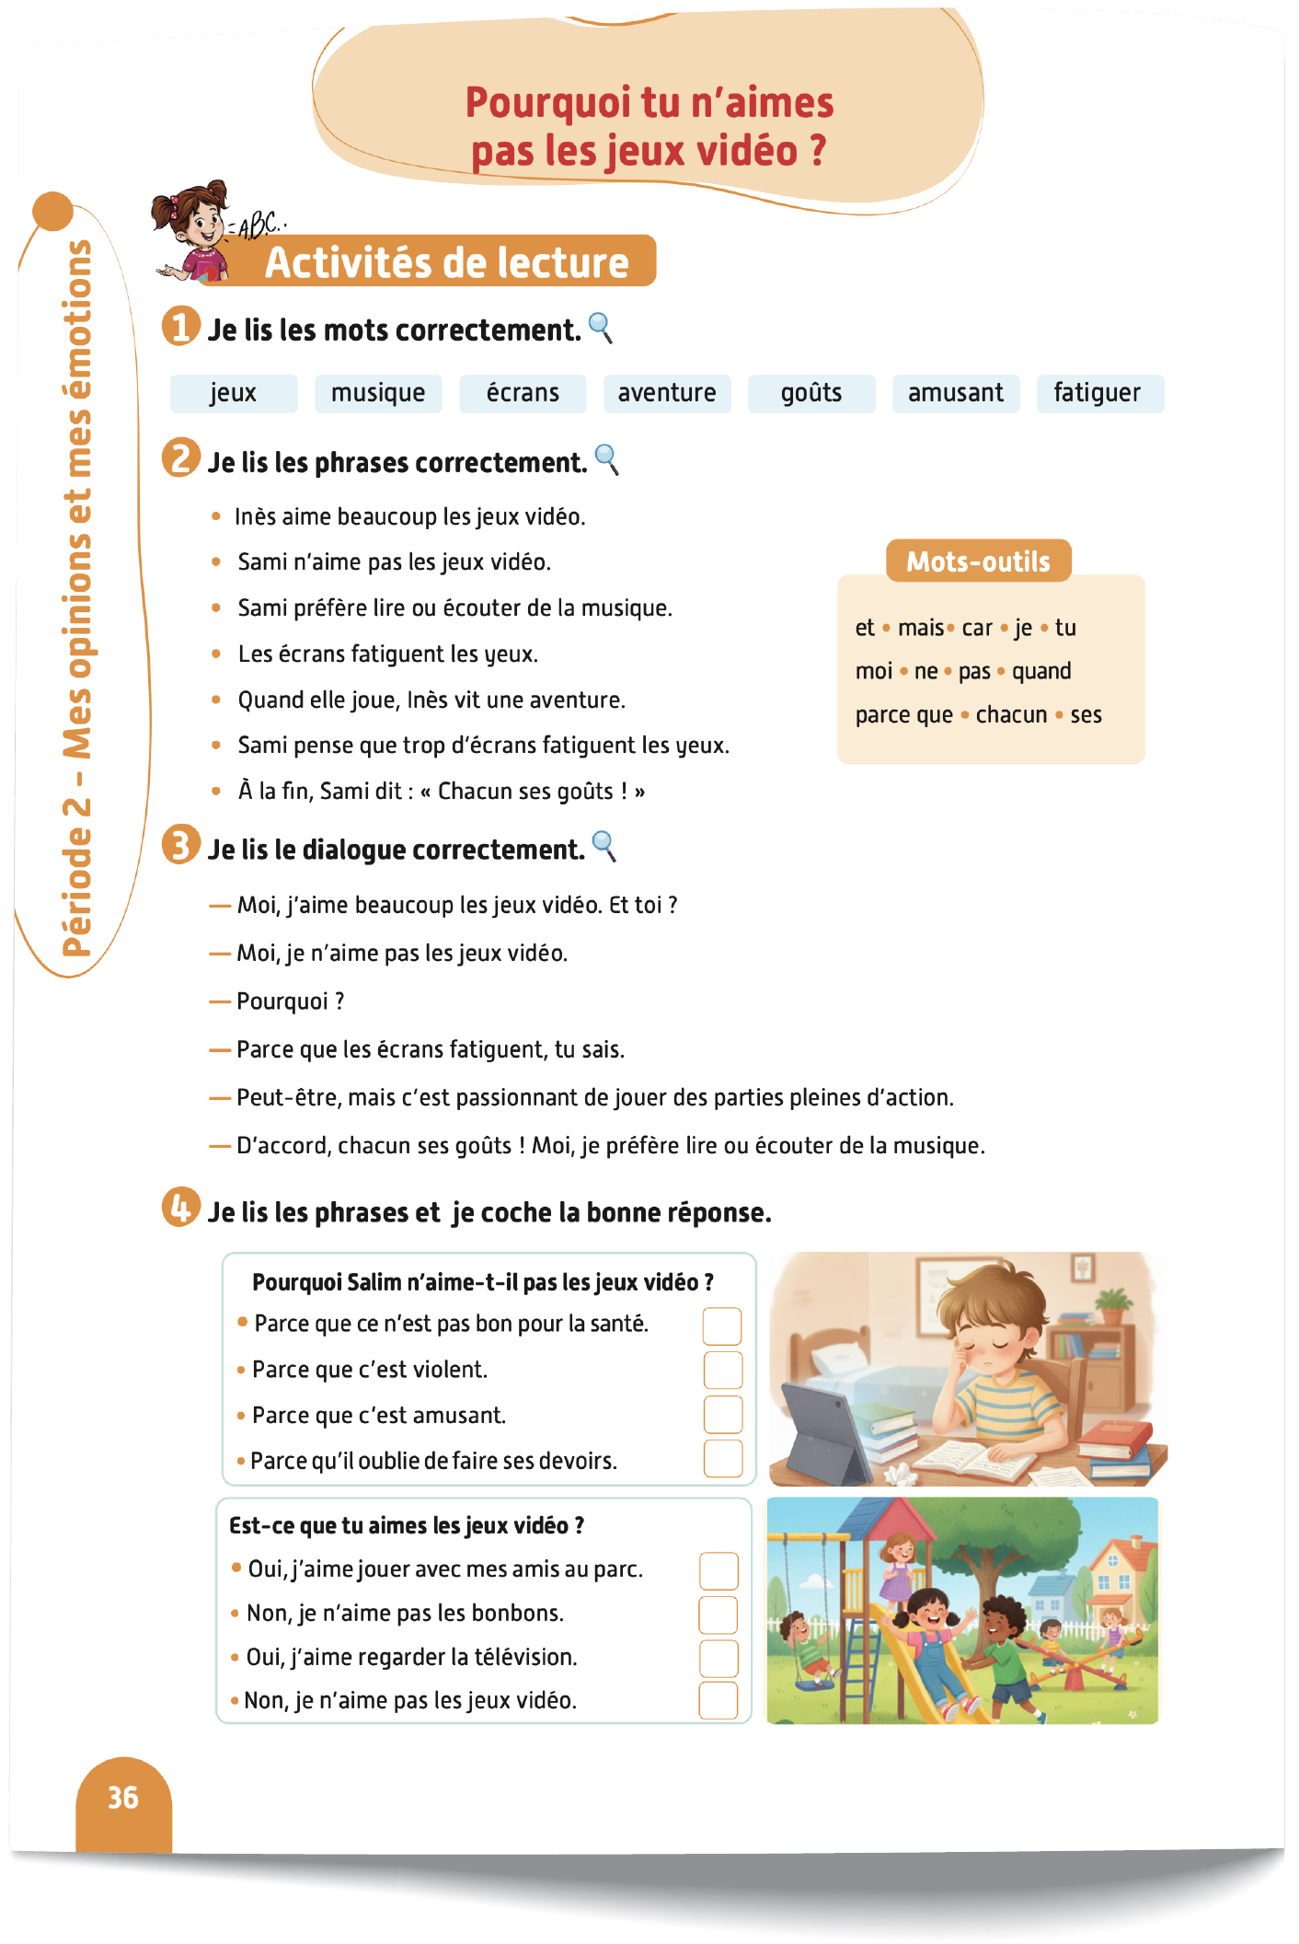
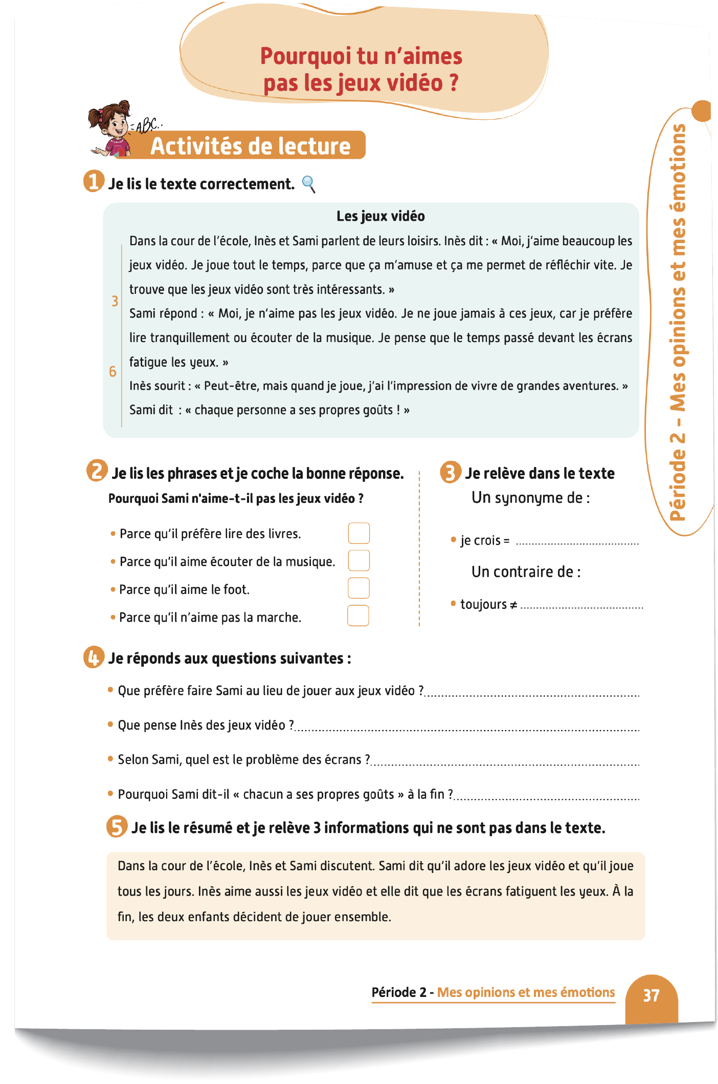
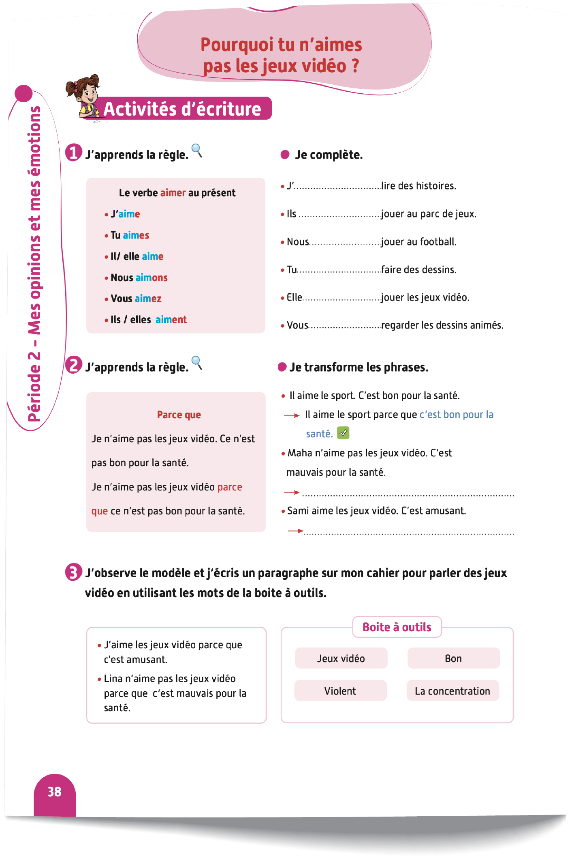
Contenu de la semaine
Réservé à l’enseignant (e)

Slide 5

Organisation de la semaine
Réservé à l’enseignant (e)
Séance 1
Présentation du vocabulaire
Exploitation du vocabulaire
Activités de vocabulaire sur livret
Oral – Dialogue
Lecture – texte (fluidité et compréhension)
Séance 5
Oral – Acte de parole 1
Ecrit – Point de langue 1
Lecture – Mots avec difficultés
Oral – Prise de parole
Ecriture – Texte
Séance 3
Séance 6
Oral - Acte de parole 2
Ecrit – Point de langue 2
Lecture – Phrases
Révision
Lecture offerte

Slide 6



Plan de la séance 6
Réservé à l’enseignant (e)
1. Révision
Vocabulaire.
Lire un texte.
Écrire un paragraphe.
Répondre à des questions en rafales.
Histoire :Samir et le fantôme .

Slide 7
Réservé à l’enseignant (e)
(ة)خاص بالأستاذ
Au terme de cette séance de révision, l’enseignant doit vérifier qu’au moins 80% des élèves sont capables de :
Reconnaitre les mots de vocabulaire.
Lire et comprendre un texte.
Ecrire un paragraphe.
Répondre spontanément à des questions sur le contenu de la semaine.
* Si ce taux n’est pas atteint, il convient de mettre en place des actions de remédiation, collectives ou individuelles.

Slide 8




Bonjour les enfants. Aujourd’hui, nous allons réviser les leçons de la semaine qui s’achève. Soyez attentifs.

Slide 9

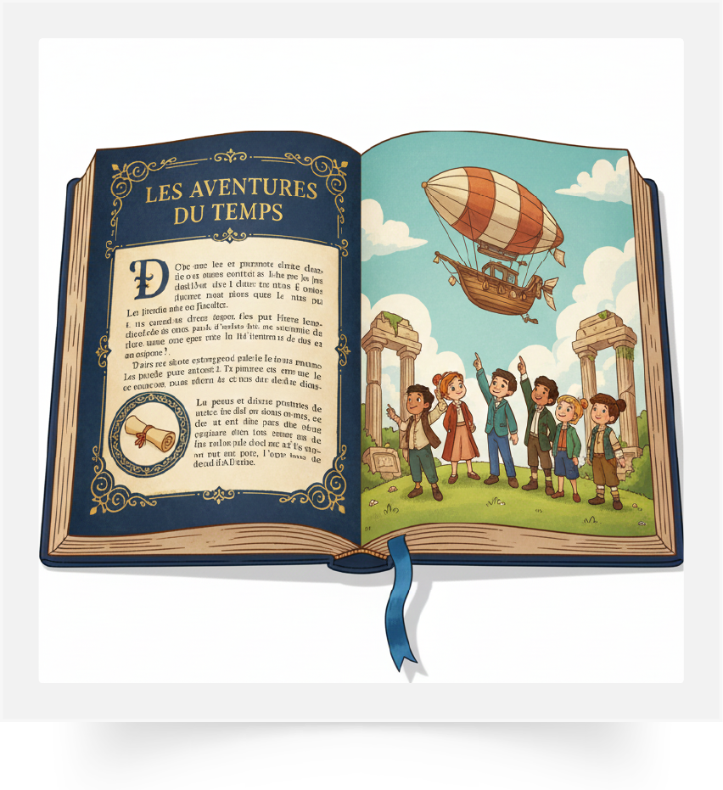




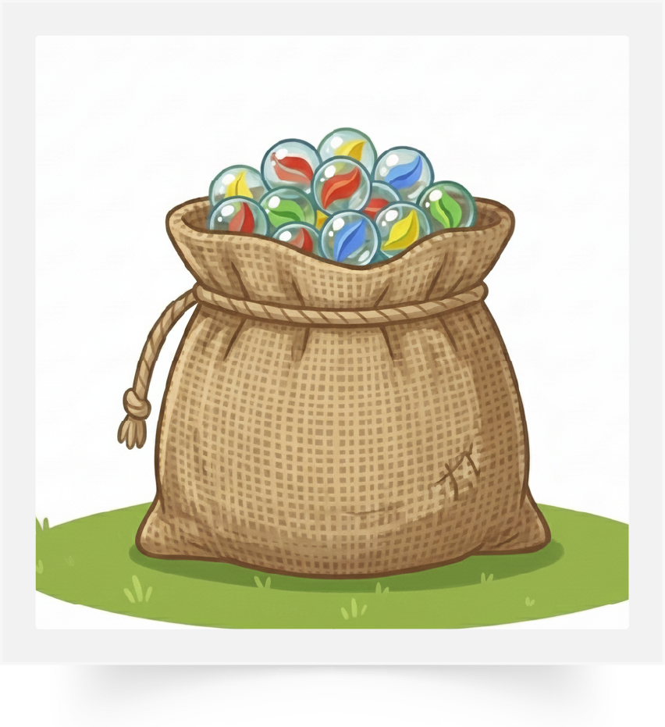
Répétons ensemble : Utile – La concentration – Bon – Mauvais– Violent – Trop.
Utile
La concentration
Bon
Mauvais
Violent
Trop

Slide 10


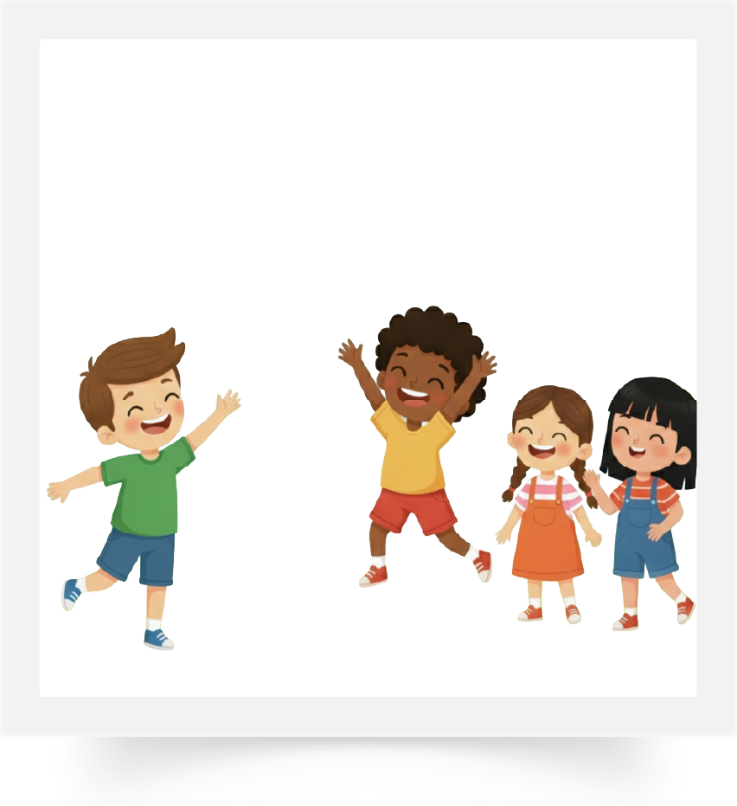


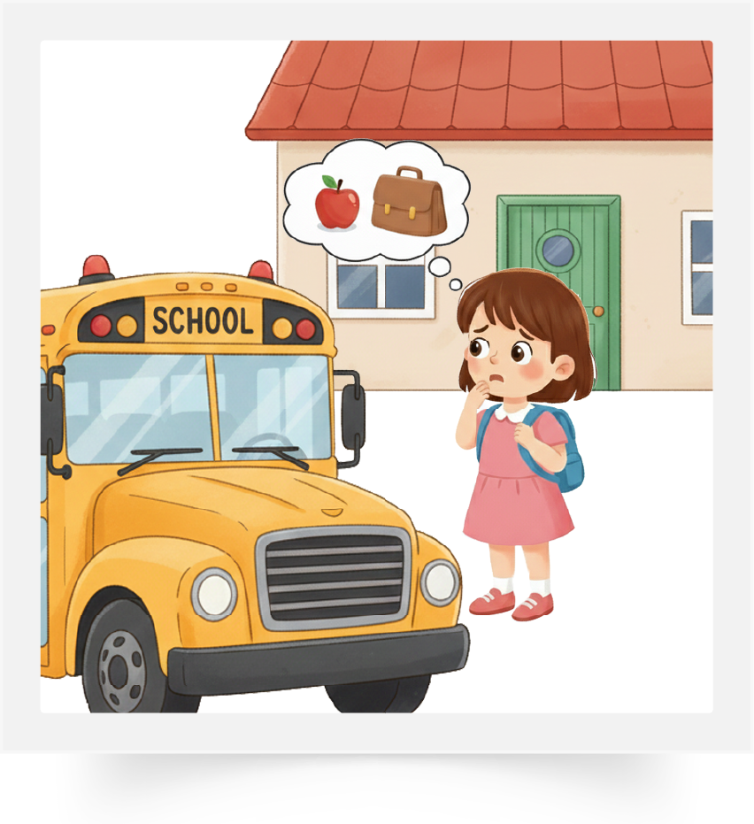
Répétons ensemble : En ligne – Fatiguer – Amusant – Développer – Jeux vidéo -Oublier.
En ligne
Fatiguer
Amusant
Développer
Jeux vidéo
Oublier

Slide 11
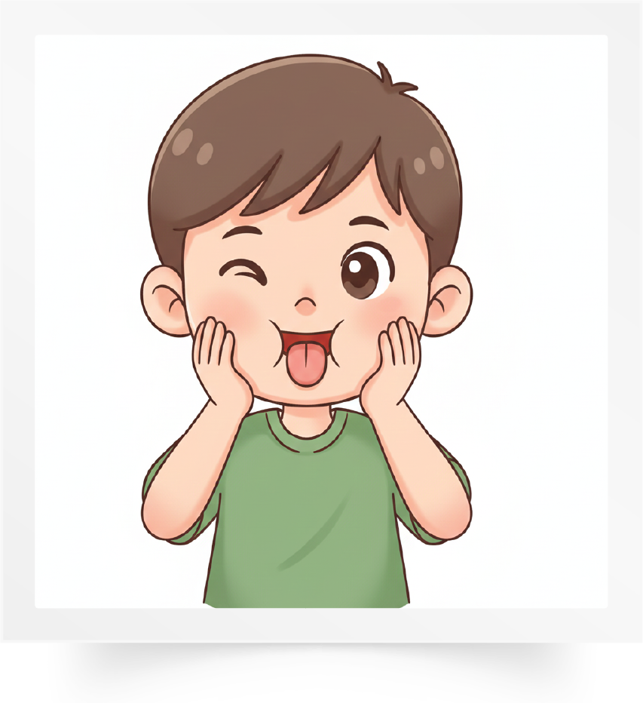
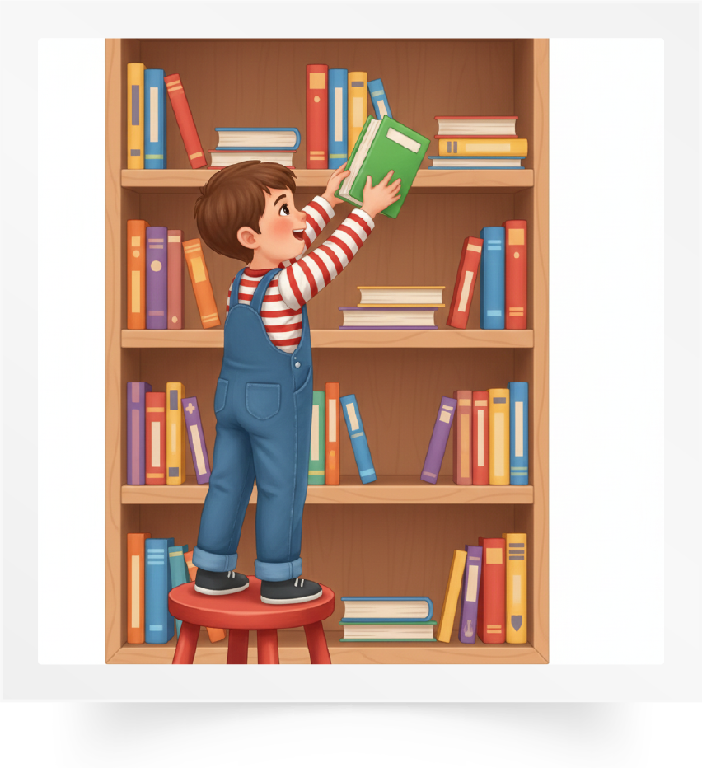
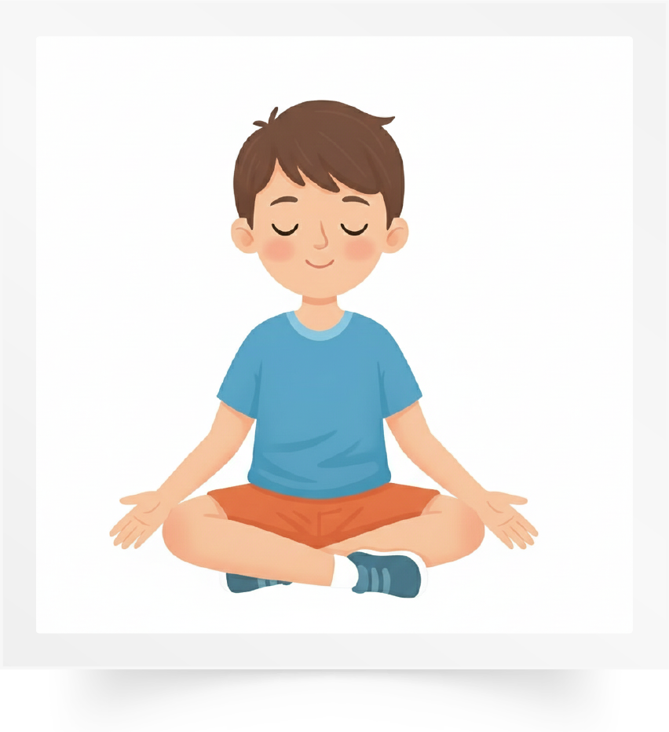

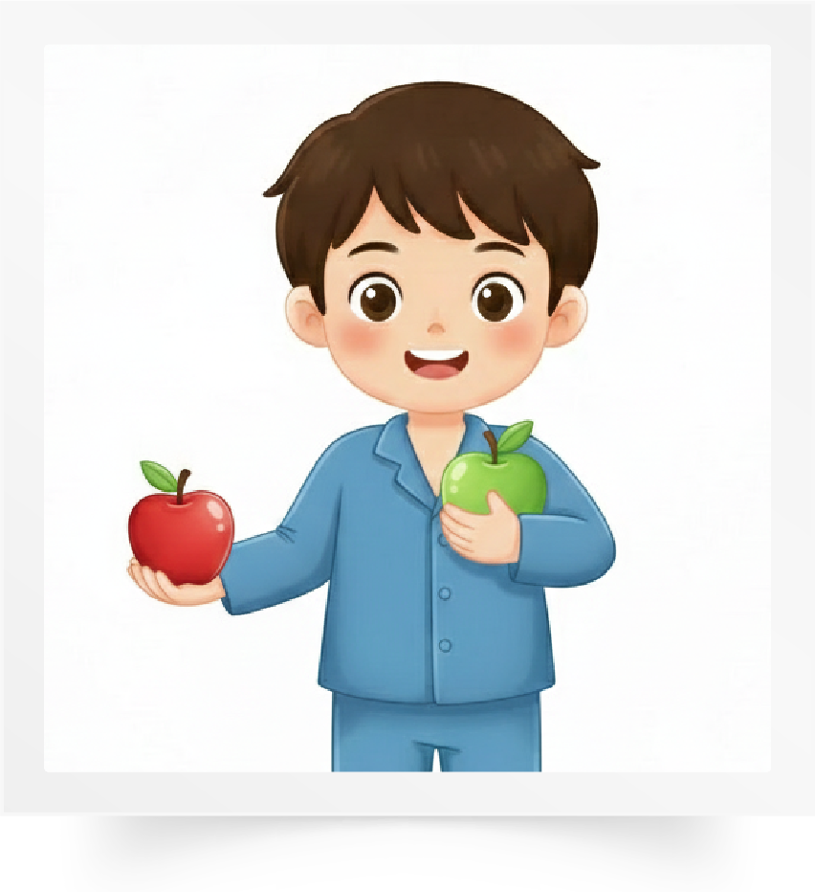
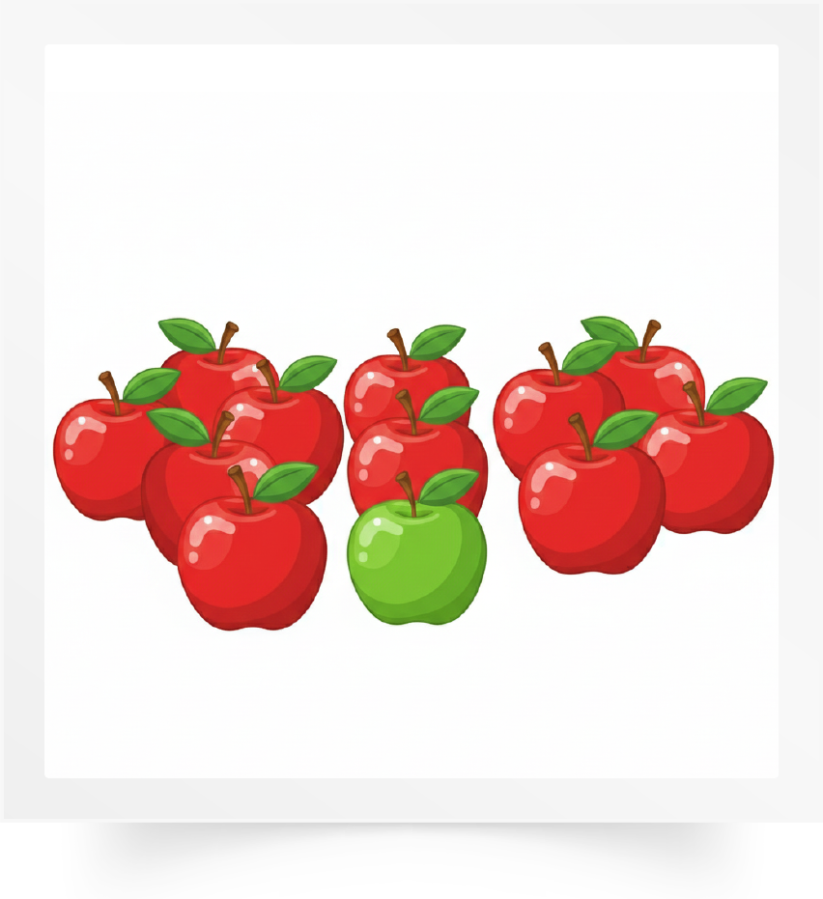
Répétons ensemble : Drôle – Petit – Calme – Un écran – Préférer – La différence.
Drôle
Petit
Calme
Un écran
Préférer
La différence

Slide 12
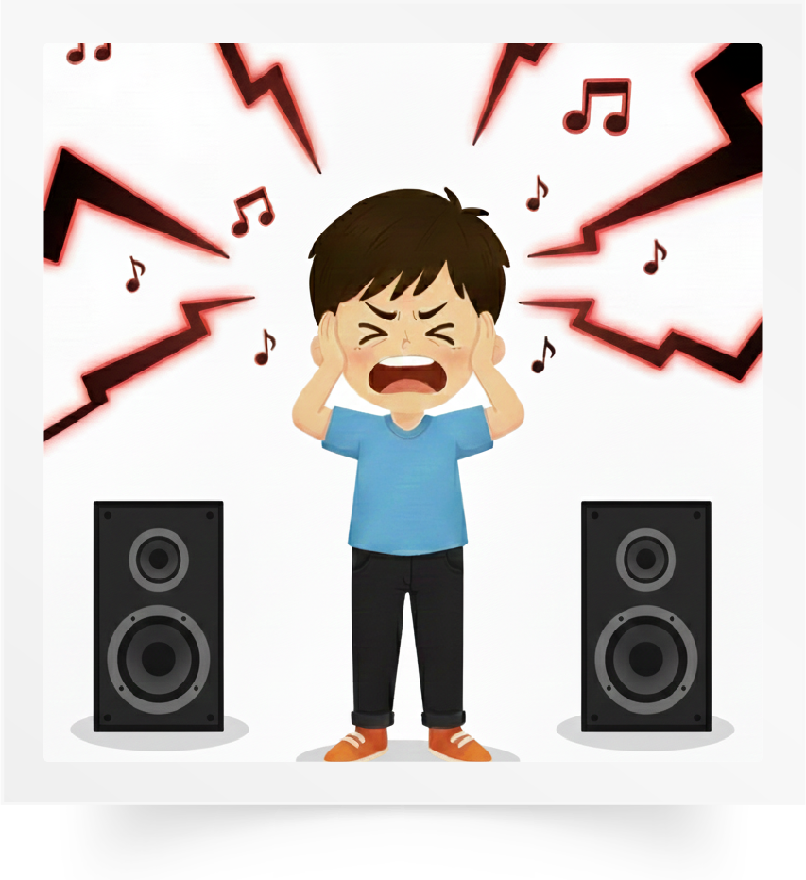
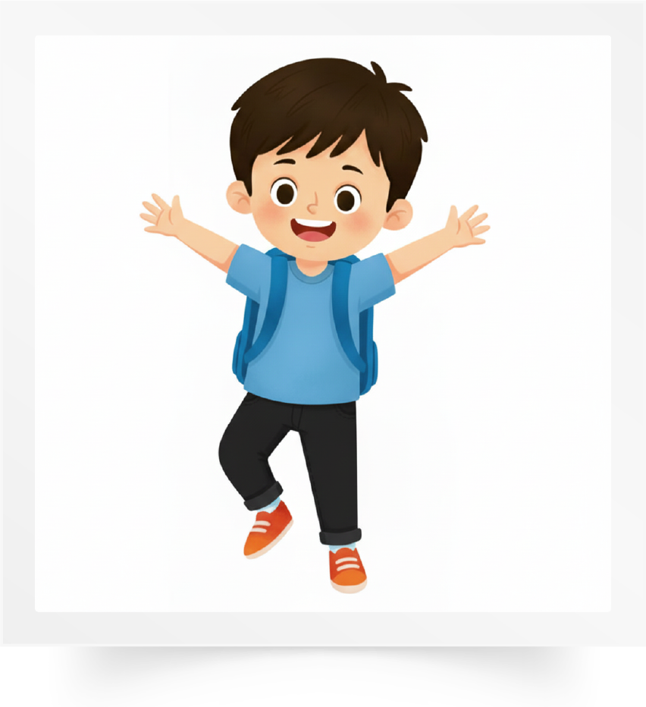
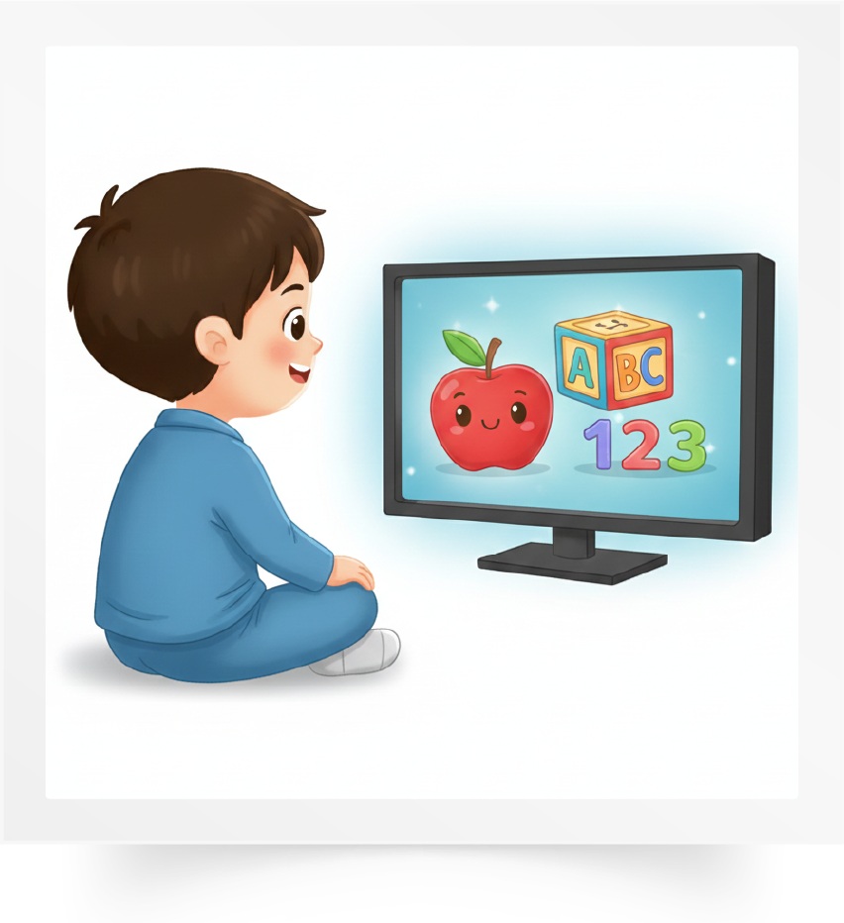
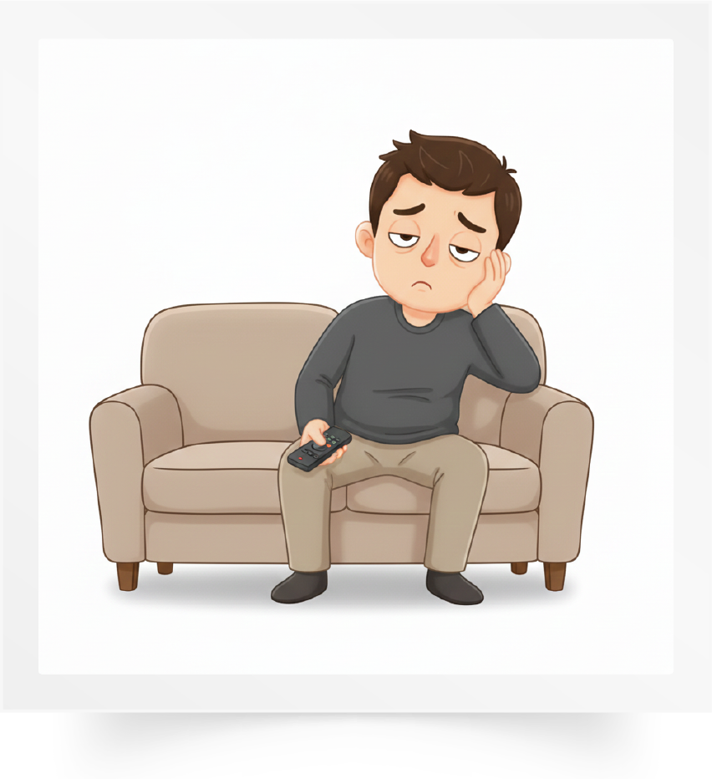
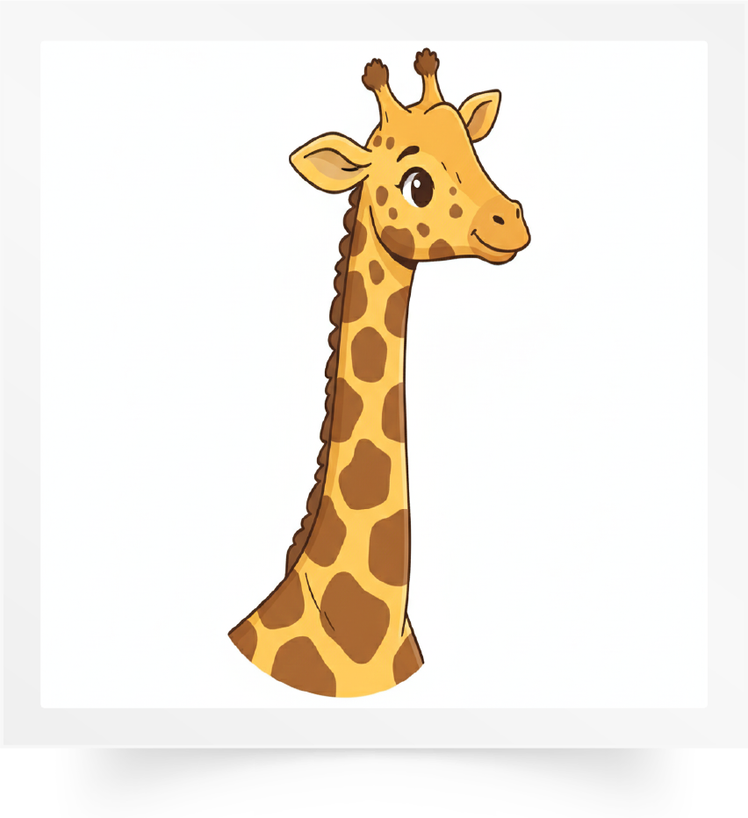
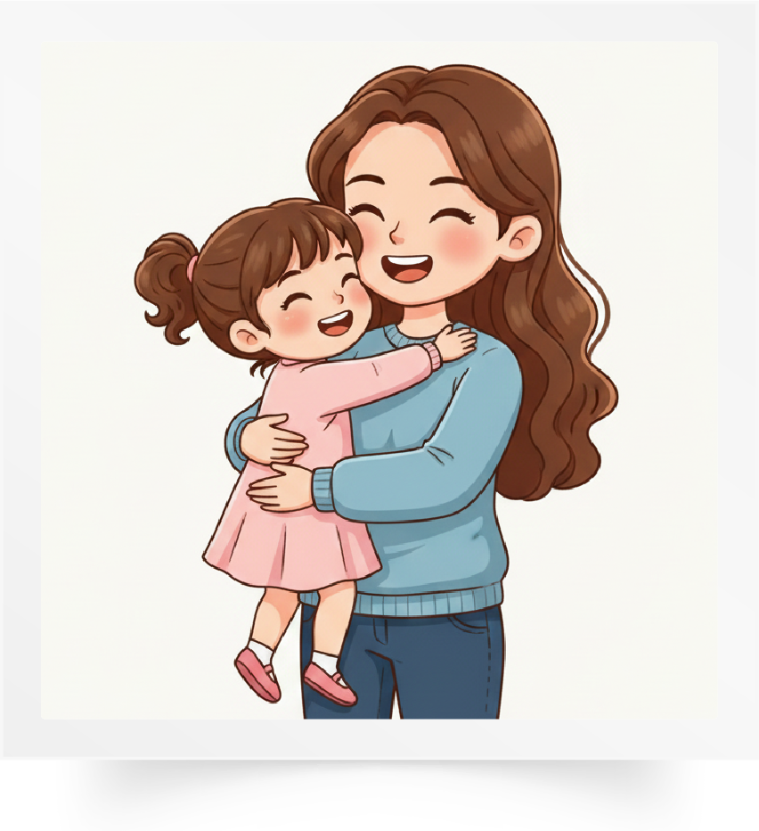
Répétons ensemble : Bruyant – Joyeux - ֤Éducatif – Ennuyeux – Long – Adorer.
Bruyant
Joyeux
Éducatif
Ennuyeux
Long
Adorer

Slide 13

Nous allons jouer au jeu des mots invisibles.
Jeu des mots invisibles.

Slide 14
Observez bien les images. Je vais masquer deux images.
Drôle
Petit
Calme
Un écran
Préférer
La différence

Slide 15
Quelles sont les images qui manquent ?
?
?

Slide 16
Les deux images qui manquent sont : drôle et la différence..

Slide 17

Nous allons jouer au jeu des mots qui bougent.
Jeu des mots qui bougent

Slide 18
Observez bien. Je vais faire bouger deux images.
Bruyant
Joyeux
Éducatif
Ennuyeux
Long
Adorer

Slide 19
Quelles sont les deux images qui ont bougé ?

Slide 20
Les deux images qui ont bougé sont : éducatif et ennuyeux.

Slide 21

Maintenant, nous allons faire de la lecture. Qui veut lire ce texte ?
Maya et Yassine parlent de ce qu’ils aiment. Maya dit : « Mon dessin animé préféré, c’est Miraculous. J’aime Marinette parce qu’elle est courageuse. Les histoires sont plus amusantes que dans d’autres dessins animés. »
Yassine répond : « Moi, je préfère Tom et Jerry. C’est très drôle et ça me fait rire. »

Slide 22
Qui veut expliquer ce texte dans sa langue ?
Maya et Yassine parlent de ce qu’ils aiment. Maya dit : « Mon dessin animé préféré, c’est Miraculous. J’aime Marinette parce qu’elle est courageuse. Les histoires sont plus amusantes que dans d’autres dessins animés. »
Yassine répond : « Moi, je préfère Tom et Jerry. C’est très drôle et ça me fait rire. »

Slide 23
Qui veut lire la question et y répondre ?
Quel est le dessin animé préféré de Maya ?
Maya et Yassine parlent de ce qu’ils aiment. Maya dit : « Mon dessin animé préféré, c’est Miraculous. J’aime Marinette parce qu’elle est courageuse. Les histoires sont plus amusantes que dans d’autres dessins animés. »
Yassine répond : « Moi, je préfère Tom et Jerry. C’est très drôle et ça me fait rire. »

Slide 24
Le dessin animé préféré de Maya est Miraculous.
Quel est le dessin animé préféré de Maya ?
Maya et Yassine parlent de ce qu’ils aiment. Maya dit : « Mon dessin animé préféré, c’est Miraculous. J’aime Marinette parce qu’elle est courageuse. Les histoires sont plus amusantes que dans d’autres dessins animés. »
Yassine répond : « Moi, je préfère Tom et Jerry. C’est très drôle et ça me fait rire. »

Slide 25
Qui veut lire la question et y répondre ?
Quel est le dessin animé préféré de Yassine ?
Maya et Yassine parlent de ce qu’ils aiment. Maya dit : « Mon dessin animé préféré, c’est Miraculous. J’aime Marinette parce qu’elle est courageuse. Les histoires sont plus amusantes que dans d’autres dessins animés. »
Yassine répond : « Moi, je préfère Tom et Jerry. C’est très drôle et ça me fait rire. »

Slide 26
Le dessin animé préféré de Yassine est Tom et Jerry.
Quel est le dessin animé préféré de Yassine ?
Maya et Yassine parlent de ce qu’ils aiment. Maya dit : « Mon dessin animé préféré, c’est Miraculous. J’aime Marinette parce qu’elle est courageuse. Les histoires sont plus amusantes que dans d’autres dessins animés. »
Yassine répond : « Moi, je préfère Tom et Jerry. C’est très drôle et ça me fait rire. »

Slide 27

Prenez vos cahiers. Vous allez écrire un paragraphe en vous posant les questions suivantes. Je vais circuler entre les rangs pour vous aider.
1. Qu’est-ce que j’aime faire après l’école ?
2. Quel est ton sport préféré ?
3. Quel est ton sport préféré ?
4. Pourquoi c’est ton sport préféré ?

Slide 28

Qui veut lire son paragraphe ?

Slide 29
Maintenant, c’est l’activité des questions en rafales. Je vais désigner des élèves au hasard pour répondre. Tenez-vous prêts.
?
?
?

Slide 30
Comment ça va ?
?
Comment ça va ?

Slide 31
Comment tu t’appelles ?
?
Comment tu t’appelles ?

Slide 32
Tu as quel âge ?
?
Tu as quel âge ?

Slide 33
Qu’est-ce que tu aimes faire après l’école?
?
Qu’est-ce que tu aimes faire après l’école?

Slide 34
Qu’est-ce que tu n’aimes pas faire ?
?
Qu’est-ce que tu n’aimes pas faire ?

Slide 35
Est-ce que tu aimes les jeux vidéo? Pourquoi ?
?
Est-ce que tu aimes les jeux vidéo?
Pourquoi ?

Slide 36
Quel est ton dessin animé préféré ? Pourquoi ?
?
Quel est ton dessin animé préféré ?
Pourquoi ?

Slide 37
Quel est ton sport préféré ? Pourquoi ?
?
Quel est ton sport préféré ?
Pourquoi ?

Slide 38
Plan de la séance 6
Réservé à l’enseignant (e)
Vocabulaire.
Lire un texte.
Écrire un paragraphe.
Répondre à des questions en rafales.
2. Lecture offerte
Histoire de « Samir et le fantôme » .

Slide 39
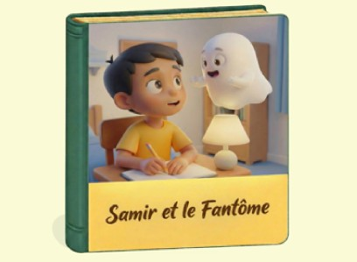
Nous avons déjà vu le premier épisode de l’histoire « Samir et le fantôme ». Qui veut nous rappeler ce qu’on a vu dans cet épisode ?

Slide 40
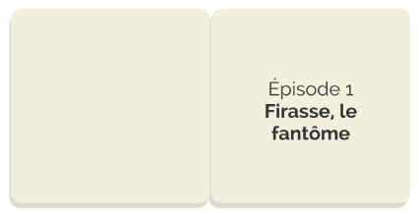
On va regarder le premier épisode une nouvelle fois. Après, on verra le deuxième épisode. Soyez attentifs.

Slide 41
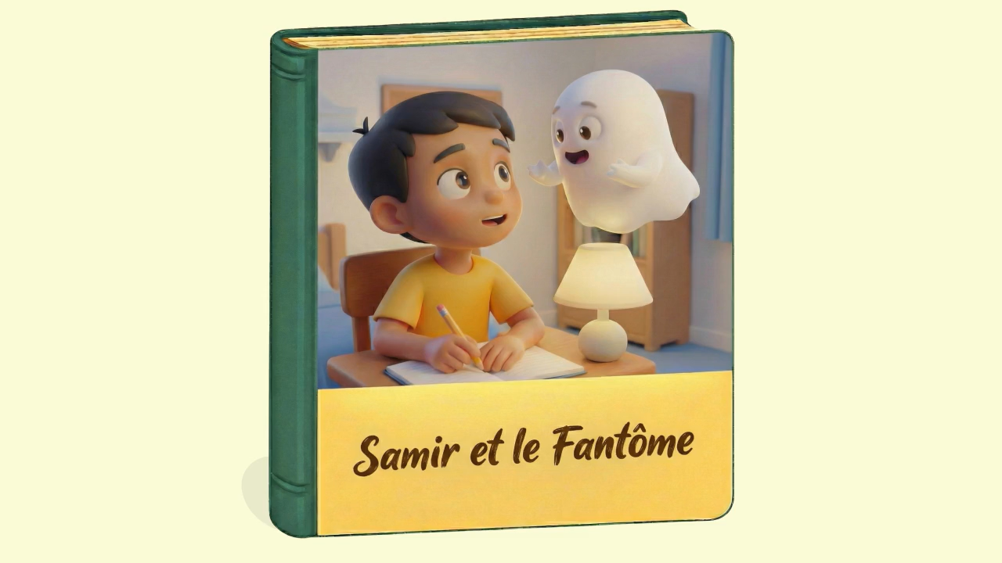

Lecture de la vidéo.

Slide 42
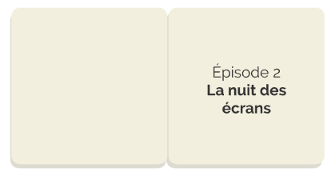
Maintenant, nous allons découvrir un nouvel épisode de l’histoire « Samir et le fantôme ». Est-ce que vous êtes prêts ? Ecoutez bien.

Slide 43
Lecture de la vidéo.

Slide 44

Nous allons écouter l’histoire une deuxième fois. Soyez attentifs.

Slide 45
Lecture de la vidéo.

Slide 46
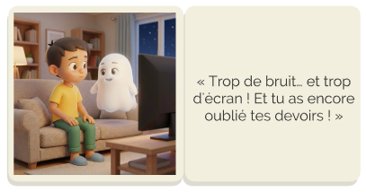
Est-ce que Samir a fait ses devoirs ?

Slide 47
Non, Samir a oublié de faire ses devoirs.
Non, Samir a oublié de faire ses devoirs.

Slide 48
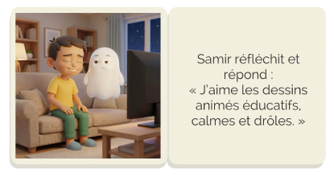
Quel est le dessin animé préféré de Samir ?

Slide 49
Samir aime les dessins animés éducatifs et drôles.
Samir aime les dessins animés éducatifs et drôles.

Slide 50
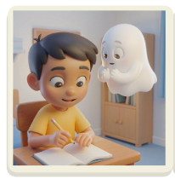
Qui a aidé Samir à faire ses devoirs ?

Slide 51
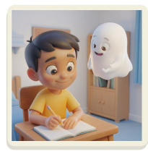
C’est Firasse qui a aidé Samir à faire ses devoirs.
C’est Firasse qui a aidé Samir à faire ses devoirs.

Slide 52
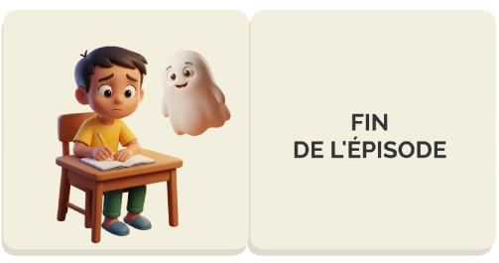
On va retrouver Samir et Firasse la semaine prochaine pour un nouvel épisode.

Slide 53

A la maison, écrivez trois phrases que vous avez retenues de cette histoire.

Slide 54

La séance d’aujourd’hui est terminée. À bientôt.

